Slide 1

Mais agilidade pra você

Slide 2

SOBRE NOSSO APP
Car space é uma plataforma que conecta motoristas e estacionamentos, oferecendo uma forma mais fácil e segura de estacionar, e rapidez na hora de procurar um estacionamento próximo da área em que você esteja.

Slide 3
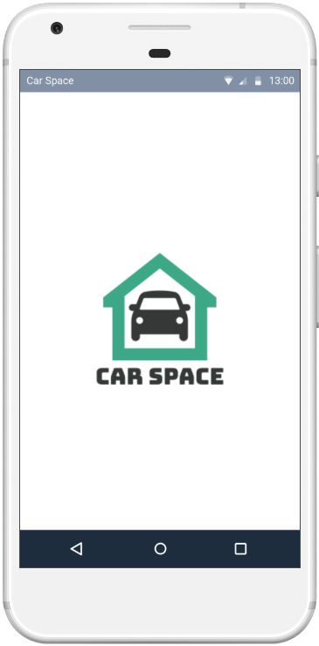
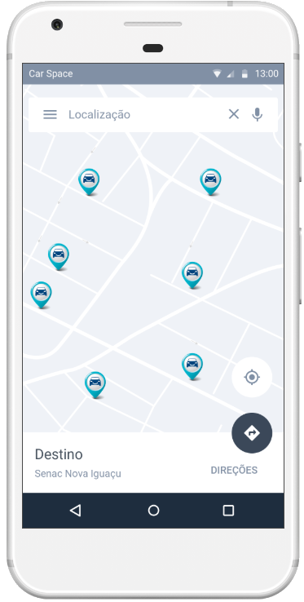

Telas do Aplicativo
Tela de abertura do App
Tela inicial do App
(Nessa tela o usuário pode
localizar os estacionamentos
próximos)

Slide 4
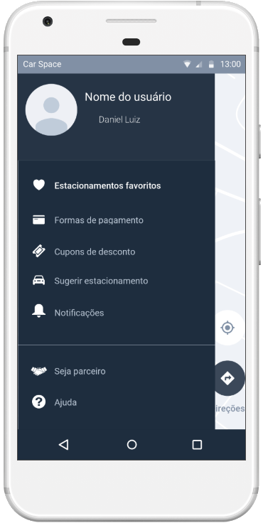
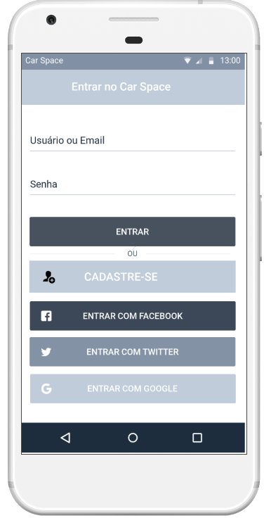
Telas do Aplicativo
Barra lateral
(Nessa tela o usuário pode
configurar o App)
Tela de login
(Se o usuário já possui cadastro
ele fará login, se não ele irá para
tela de cadastro. Podendo também
entrar através de outras contas)

Slide 5
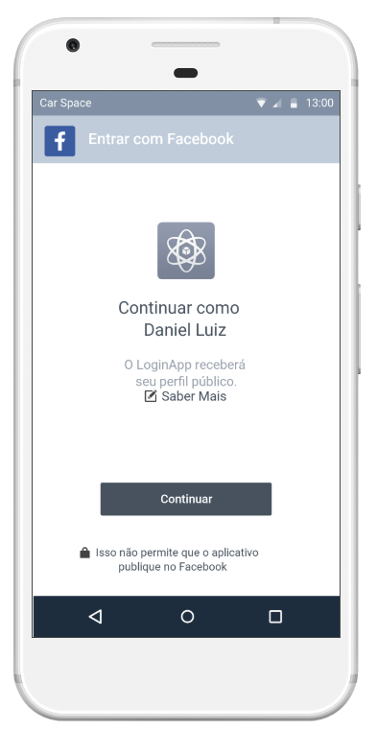
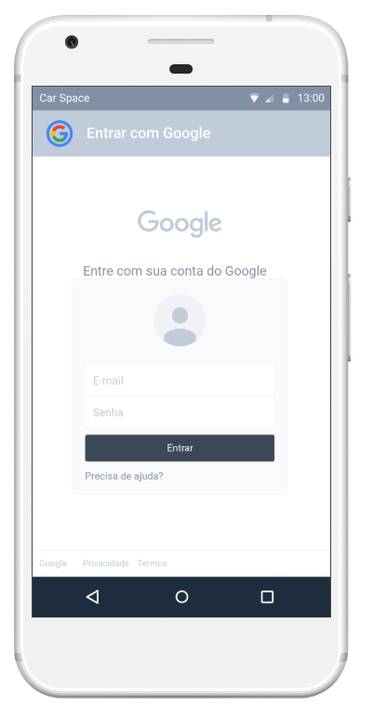
Telas do Aplicativo
Tela de conta
(Nessa tela o usuário pode
entrar no App através da
conta do Facebook)
Tela de conta
(Nessa tela o usuário pode
entrar no App através da
conta do Google)

Slide 6
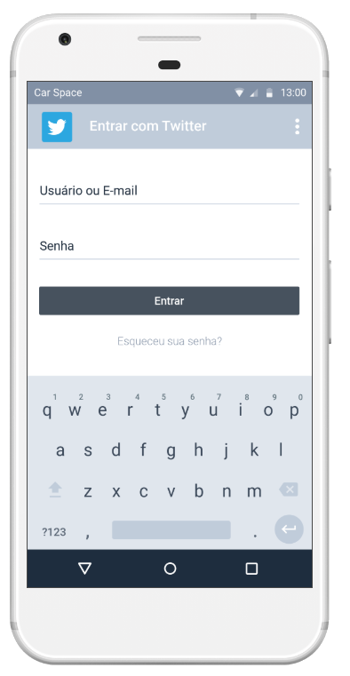
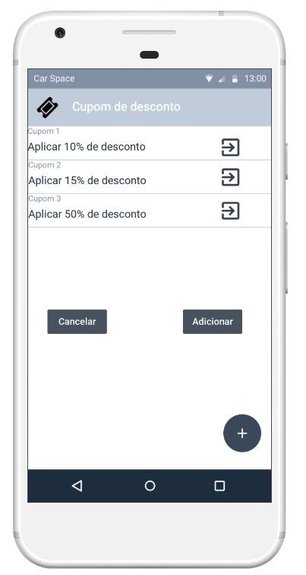
Telas do Aplicativo
Tela de conta
(Nessa tela o usuário pode
entrar no App através da
conta do Twitter)
Tela de desconto
(Nessa tela será mostrado
Se o usuário possui um cupom
de desconto)

Slide 7
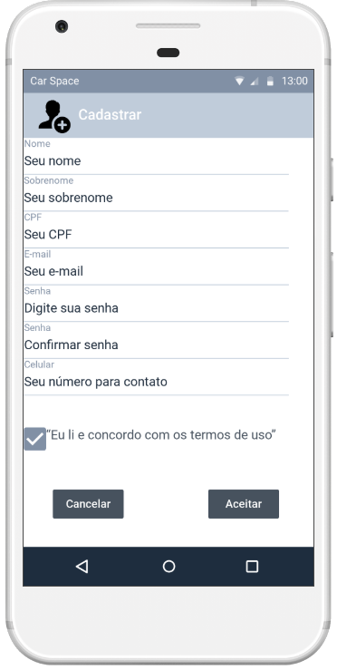
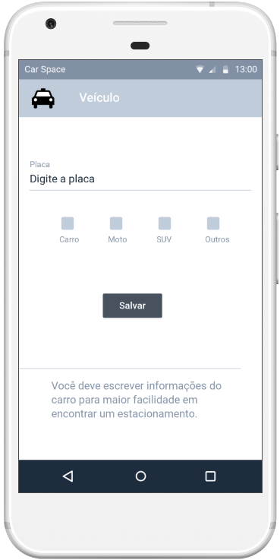
Telas do Aplicativo
Tela de cadastro
(Nessa tela o usuário irá realizar
Seu cadastro contendo suas
Informações. Caso concorde
com os termos de uso)
Tela de cadastro
do carro
(O usuário ira adicionar a placa
e a categoria do carro)

Slide 8
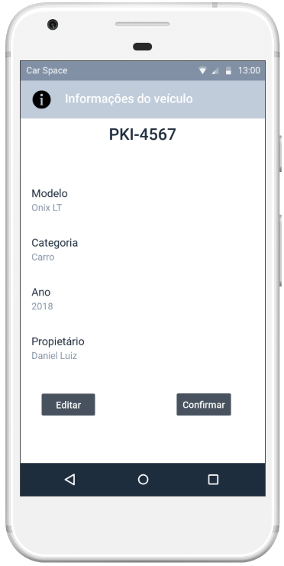
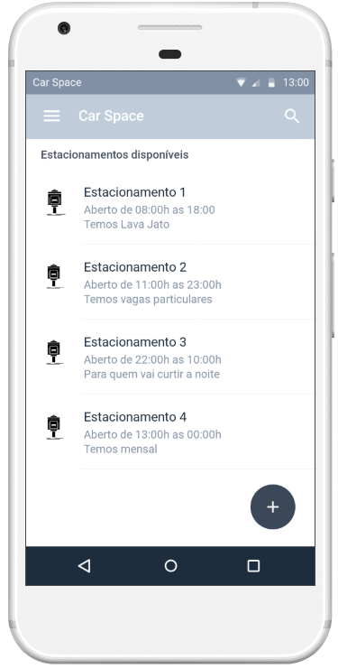
Telas do Aplicativo
Tela de informações
do veículo
(Nessa tela o usuário irá confirmar
as informações do veículo)
Tela de estacionamento
(Nessa tela irá conter as informações do
Estacionamento)

Slide 9
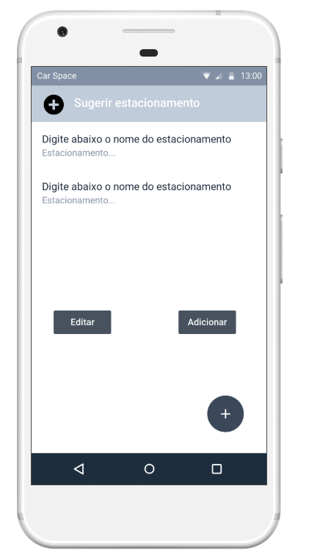
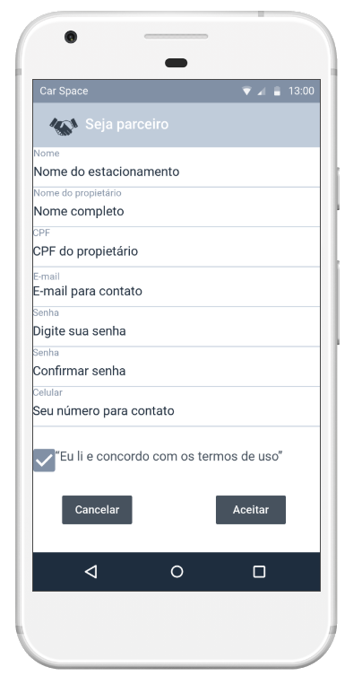
Telas do Aplicativo
Tela para sugerir
estacionamentos
(Nessa tela o usuário irá sugerir
estacionamentos para outros usuários
que já frequentou)
Tela de cadastro de
parceiros
(Nessa tela irá cadastrar as informações
do estacionamento para se torna parceiro)

Slide 10
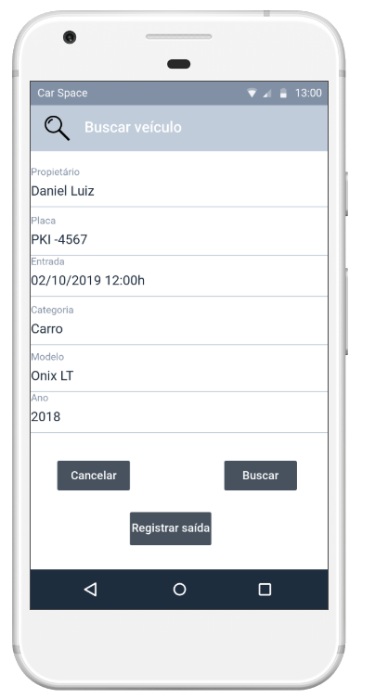
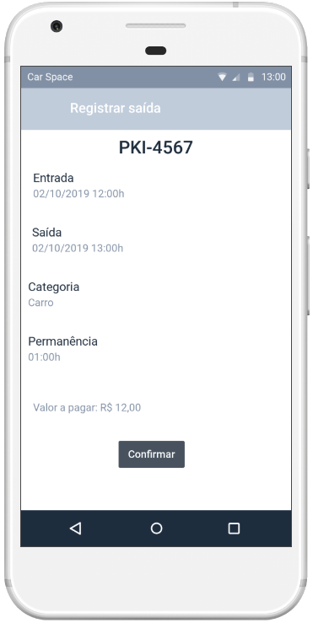
Telas do Aplicativo
Tela de descrição
(Nessa tela irá conter as
Informações do cliente e
do veículo)
Tela de saída
(Nessa tela será
registrado o tempo de
permanência e o valor
a ser pago)

Slide 11
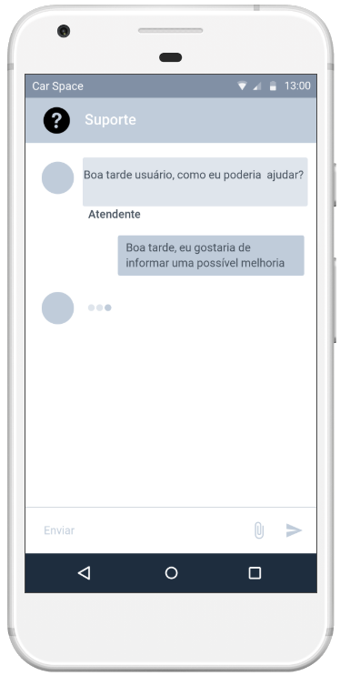
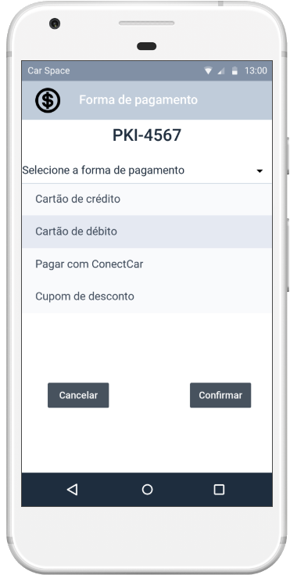
Telas do Aplicativo
Tela de suporte
(Nessa tela o usuário poderá entrar
em contato com um de nossos
atendentes)
Tela de pagamento
(Nessa tela o usuário poderá
escolher a forma de pagamento)

Slide 12
Tabela de Preço
Essa e a tabela fixa de preço do App junto com o estacionamento, caso o mesmo concorde
Tabela de preço
Até 15min | Cortesia
Até 1h | R$6,00
Até 2h | R$10,00
Hora adicional | R$2,00
SUV até 1h | R$7,00
SUV até 2h | R$12,00
Pernoite | R$30,00
Mensal | R$170,00
Mensal(SUV) | R$200,00
Mensal(Moto) | R$120,00

Slide 13
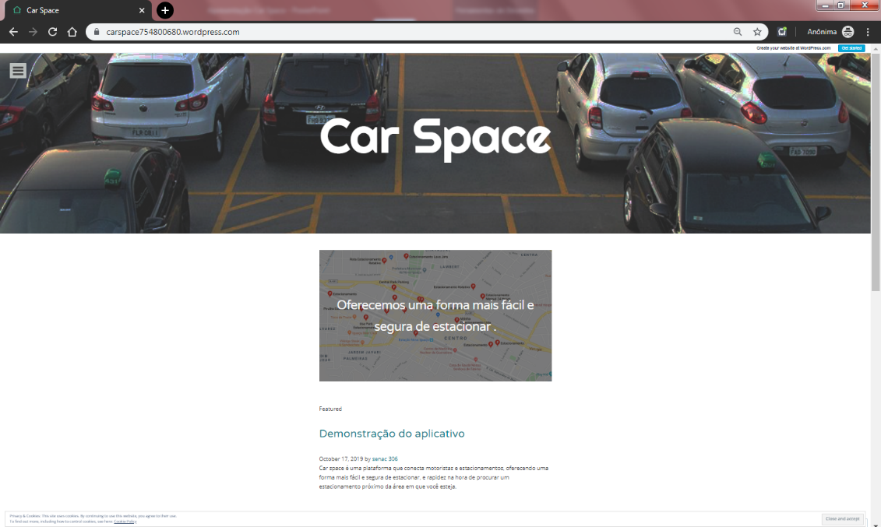
Sobre o Site
Será disponibilizado site online para os usuários para prover
informações e suporte para clientes já cadastrados no site ou no app, podendo deixar seus comentários caso tiver alguma duvida.
https://carspace754800680.wordpress.com/2019/10/17/example-post/

Slide 14

Armazenamento
As informações dos nossos clientes e de seus respectivos veículos serão armazenadas no banco de dados, vamos utilizar o MySQL.
Qualquer informação sobre o usuário ou seu veículo estarão bem protegidas e caso ele faça alguma alteração, ela será registrada. Desse forma, podemos evitar qualquer tipo de situação inconveniente com nossos usuários cadastrados.
Os usuários cadastrados terão acesso à uma nota fiscal online, na qual poderão ter um melhor controle com relação aos seus pagamentos realizados.

Slide 15



Baixe nosso aplicativo
App
Car Space é o aplicativo que te ajuda a encontrar estacionamentos mais próximo de você, oferecendo mais rapidez e segurança no seu dia-a-dia.
Plataformas
Suportado em qualquer plataforma mobile, disponível em IOS, Android e Windows Store.
Site
Para mais informações acesse nosso site
https://carspace754800680.wordpress.com/2019/10/17/example-post/

